Slide 1
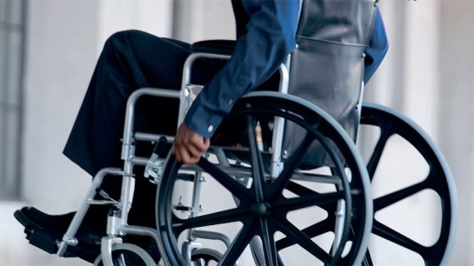
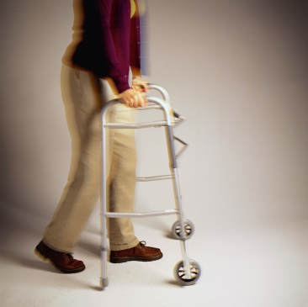
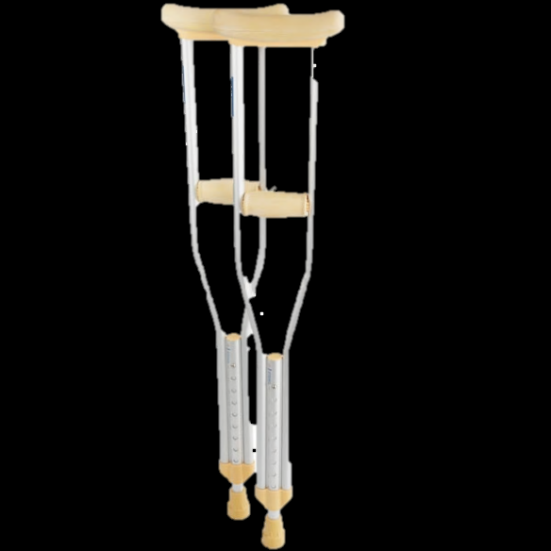
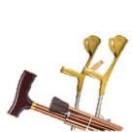
Тарифы на прокат средств реабилитации и адаптации:
Краевое государственное
автономное учреждение
социального обслуживания
Краевое государственное
автономное учреждение
социального обслуживания
«Приморский центр социального
обслуживания населения»
КГАУСО «ПЦСОН»
г. Владивосток,
ул. Иртышская, д.8, каб.7
8 ( 423 ) 260-43-19
_________________________
http://www.pcson.ru
Время работы пункта проката технических средств реабилитации:
Понедельник: 8:00 – 17:00
Вторник: 8:00 — 17:00
Среда: 8:00 – 17:00
Четверг: 8:00 – 17:00
Пятница: 8:00 – 15:45
Суббота - выходной
Воскресенье - выходной
Обед: 12:00 – 12:45
Прокат костылей | Сутки | 11 р.
Прокат трости/трости 4-х опорной | сутки | 6 р.
Прокат кресла-коляски | сутки | 24 р.
Прокат кресла-стула с санитарным оснащением | сутки | 10 р.
Прокат ходунков | сутки | 14 р.
Прокат стойки для подтягивания | сутки | 13 р.
ПУНКТ ПРОКАТА
Технических средств
реабилитации и адаптации
г. АРСЕНЬЕВ проспект Горького, 24
Заведующий отделением,
Специалист по социальной работе
8 ( 42361 ) 4-43-78
Психолог
телефон «ДОВЕРИЕ»:
8 902 055 56-65
________________________
с. АНУЧИНО ул. Слизкова, 5
Специалист по социальной работе
8 ( 42362 ) 9-16-71
_________________________
с. ЧУГУЕВКА ул. 50 лет Октября,195-а
Специалист по социальной работе
8 ( 42372 ) 2-22-38
_________________________
с. ЯКОВЛЕВКА переулок Почтовый, 5
Специалист по социальной работе
8 ( 42371 ) 9-13-77
_________________________
http://www.pcson.ru
Прокат матраца противопролежнего | сутки | 6 р.
Прокат подставки под спину | сутки | 10 р.
Прокат стола прикроватного | сутки | 11 р.
Прокат кровати функциональной медицинской | сутки | 51 р.
Предварительно рекомендуем обратиться к нам по номеру телефона для подтверждения в наличии необходимых для вас технических средств реабилитации и адаптации
Владивосток
Notes:
1

Slide 2
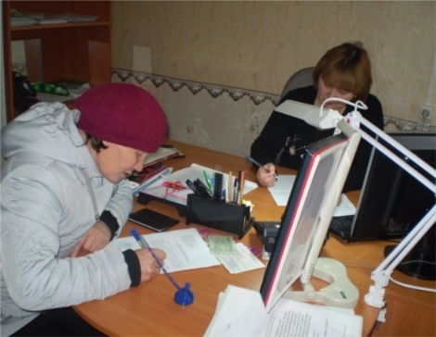
ПУНКТ ПРОКАТА ТЕХНИЧЕСКИХ СРЕДСТВ РЕАБИЛИТАЦИИ И АДАПТАЦИИ
Услугами проката могут воспользоваться граждане любого возраста независимо от социального статуса.
Общее руководство деятельностью пункта проката и контроль качества предоставляемых услуг осуществляется заведующим отделением срочного социального обслуживания
ПЕРЕЧЕНЬ ТЕХНИЧЕСКИХ СРЕДСТВ РЕАБИЛИТАЦИИ, КОТОРЫМИ ОСНАЩЕН ПУНКТ ПРОКАТА
Стол прикроватный, матрац противопролежневый, подставка под спину, трость, трость 4-х опорная, ходунки, кресло-коляска, кресло-стул с санитарным оснащением, кровать функциональная медицинская, костыли, в том числе, с упором под локоть
ДОКУМЕНТЫ,
НЕОБХОДИМЫЕ ДЛЯ ПОЛУЧЕНИЯ УСЛУГ ПРОКАТА:
заявление получателя;
паспорт или иной документ, удостоверяющий личность получателя
ПОРЯДОК
ОПЛАТЫ УСЛУГ ПРОКАТА
ПОРЯДОК ПРЕДОСТАВЛЕНИЯ ПРОКАТА ТЕХНИЧЕСКИХ СРЕДСТВ РЕАБИЛИТАЦИИ
Технические средства реабилитации предоставляются гражданину на основании:
Договора о прокате, заключённые между заведующим филиалом и гражданином или его законным представителем.
Квитанции об оплате услуг проката
Оплата за услуги проката вносится в кассу филиала Учреждения в строгом соответствии с договором проката

